Slide 1
Les outils numériques du manager
L3 MS UE 554.2

Slide 2
IDEE MAITRESSE
La compétence a maitriser les outils numériques va permettre au manager de travailler avec une plus grande efficience.
Ses ressources sont comptées, sa crédibilité en dépend, la prise de décision de l’équipe est facilitée.

Slide 3
plan
1. organisation de l’UE
2. les outils numériques
3. cas concret

Slide 4
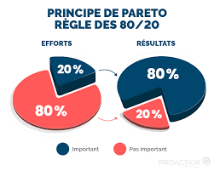
introduction
Quels outils peuvent me faire gagner du temps ?
Quelle est l’importance de ma production du moment ?
Comment puis je répartir la charge dans l’équipe ?
Notes:
Quelle règle d’organisation du travail doit maitriser le manager ?

Slide 5
Organisation de l’ue
ESPACE
Salles TD B22 – puis B17 (TBC)
NBE
6 TD – 1 éval - 1 seconde chance
TEMPS
03/09 – 10h00 – 12h00
08/09 – 13h30 – 15h30
10/09 – 13h30 – 15h30
18/09 – 08h00 – 10h00
25/09 – 08h00 – 10h00
02/10 – 08h00 – 10h00
09/10 – 08h00 – 10h00
18/12 – 08h00 – 10h00
EVALUATION
1 ECRIT : travail sur tableau de bord Excel 80%
1 ORAL : évaluation intégrée à l’ORAL final sur le PPT 20%

Slide 6

Les outils numériques
Existe d’autres suites bureautique
Existe d’autres supports numériques (Vidéo, design, image, CAO…)
Choix de rester sur un pack base

Slide 7
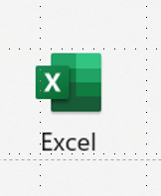
Les outils numériques
Utilisation du tableur :
Gestion de données
Suivi de résultats et mise en avant d’indicateurs
Pilotage d’une organisation
Utilisation du tableur : Ce n’est pas
Une organisation dérivée de Word
Une calculatrice
Une archive
Notes:
Aujourd'hui je choisis de travailler avec vous sur Excell
Quel role à Excel?
Clic
Echange
Quels avantages ?
Clic
Quelles limites
Clic

Slide 8
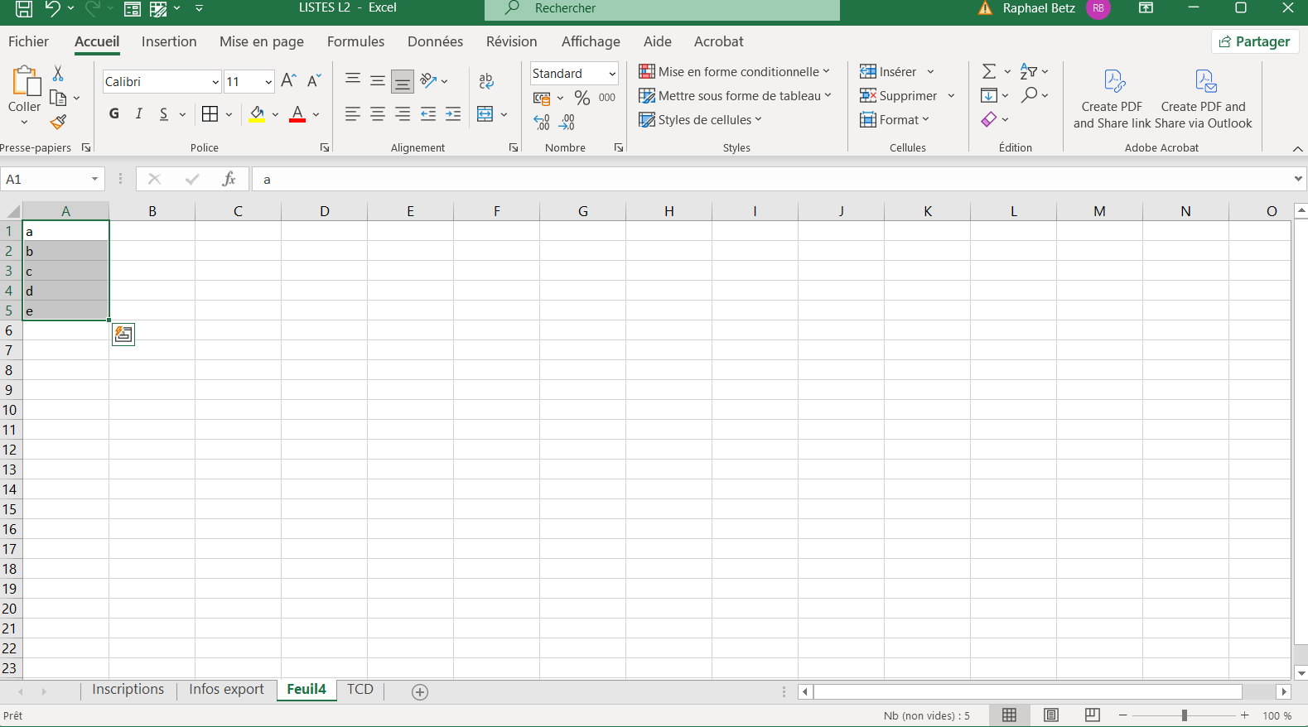
Les outils numériques
Outils de mise en forme
Tri et Filtre
Valeur a
Barre de formule
Cellule (A1)
Vocabulaire
Connaitre les notions pour se repérer
Ligne (10)
Colonne (C)
Onglet (de feuille)
Barre d’état

Slide 9
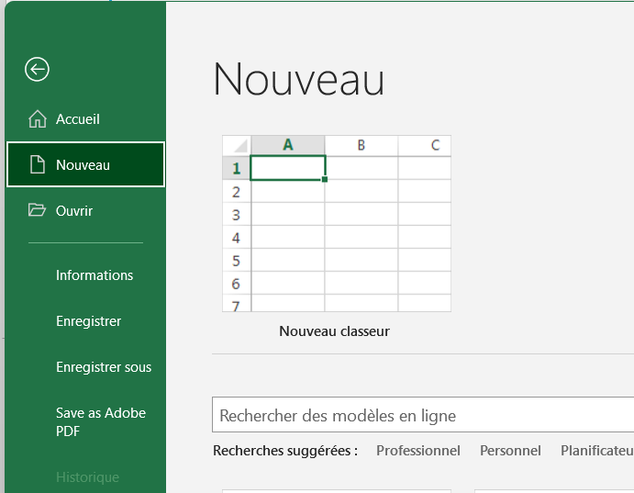
Cas concret
Préparer le fichier de suivi des résultats de « L1tégration »
créer le fichier
organiser les données
mettre en forme

Slide 10
Cas concret
Préparer le fichier de suivi des résultats de « L1tégration »
créer le fichier
organiser les données
  Préparer ses idées : de quoi ai-je besoin ? Trier le nécessaire maintenant ou plus tard…
    Listes / âge / sexe / groupe / présences
    Résultats / classement
    Graphiques
mettre en forme
Dans une organisation le manager doit s’appuyer sur l’équipe pour coordonner la circulation de l’information : lien entre Sportif / pilotage / Adm / Protocole

Slide 11
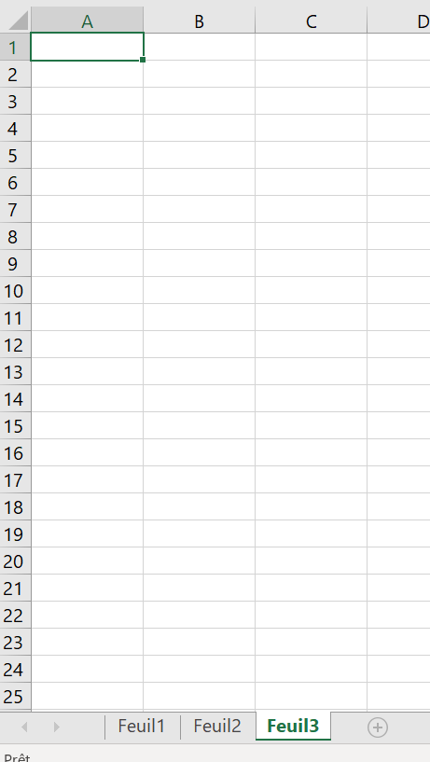
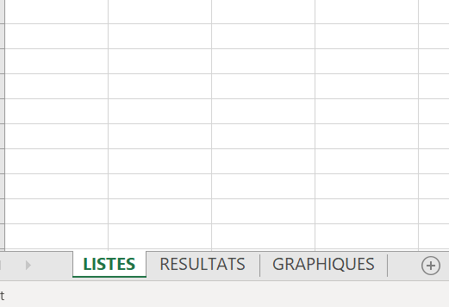

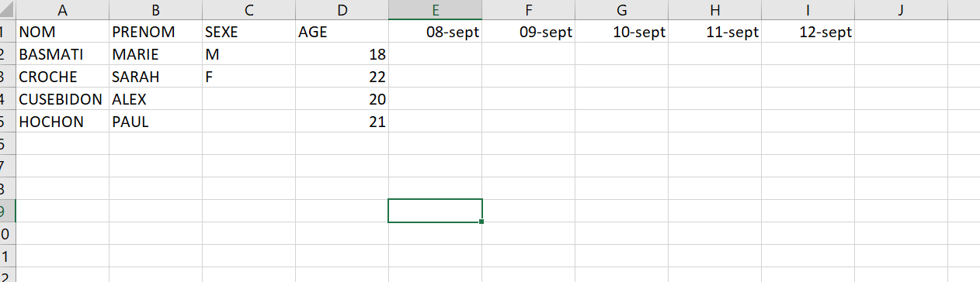
Créer ses feuilles
Autant de feuilles que de besoin (Listes – effectifs - résultats - graphiques )
Nommer les feuilles
Créer les colonnes
Saisir ou copier les données
Sauvegarder

Slide 12
Créer ses feuilles
PRINCIPES
1 CELLULE = 1 INFO
1 LIGNE = 1 DONNEE COMPLETE
1 COLONNE = 1 CATEGORIE
LA PREMIERE LIGNE EST RESERVEE AUX EN TETE
PAS DE LIGNE VIDE
Autant de feuilles que de besoin (Listes – effectifs - résultats - graphiques )
Nommer les feuilles
Créer les colonnes
Saisir ou copier les données
Sauvegarder

Slide 13
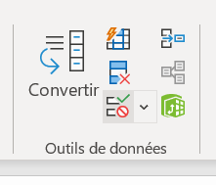
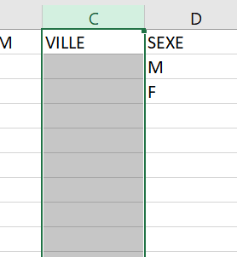
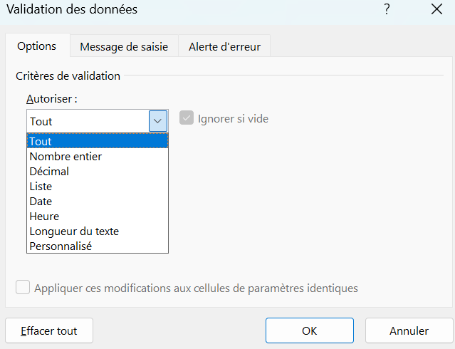
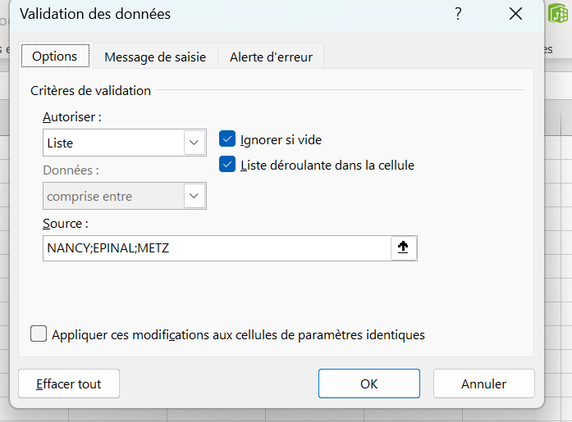
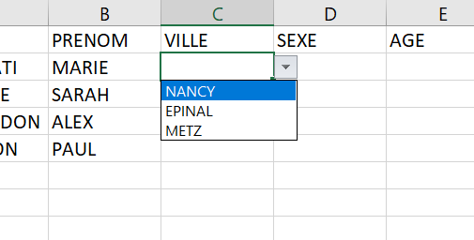
SAISIR SES DONNEES
Mot à mot
Par copie
Par menu déroulant : exemple de la ville
Sauvegarder

Slide 14
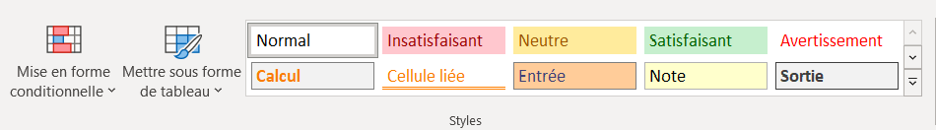
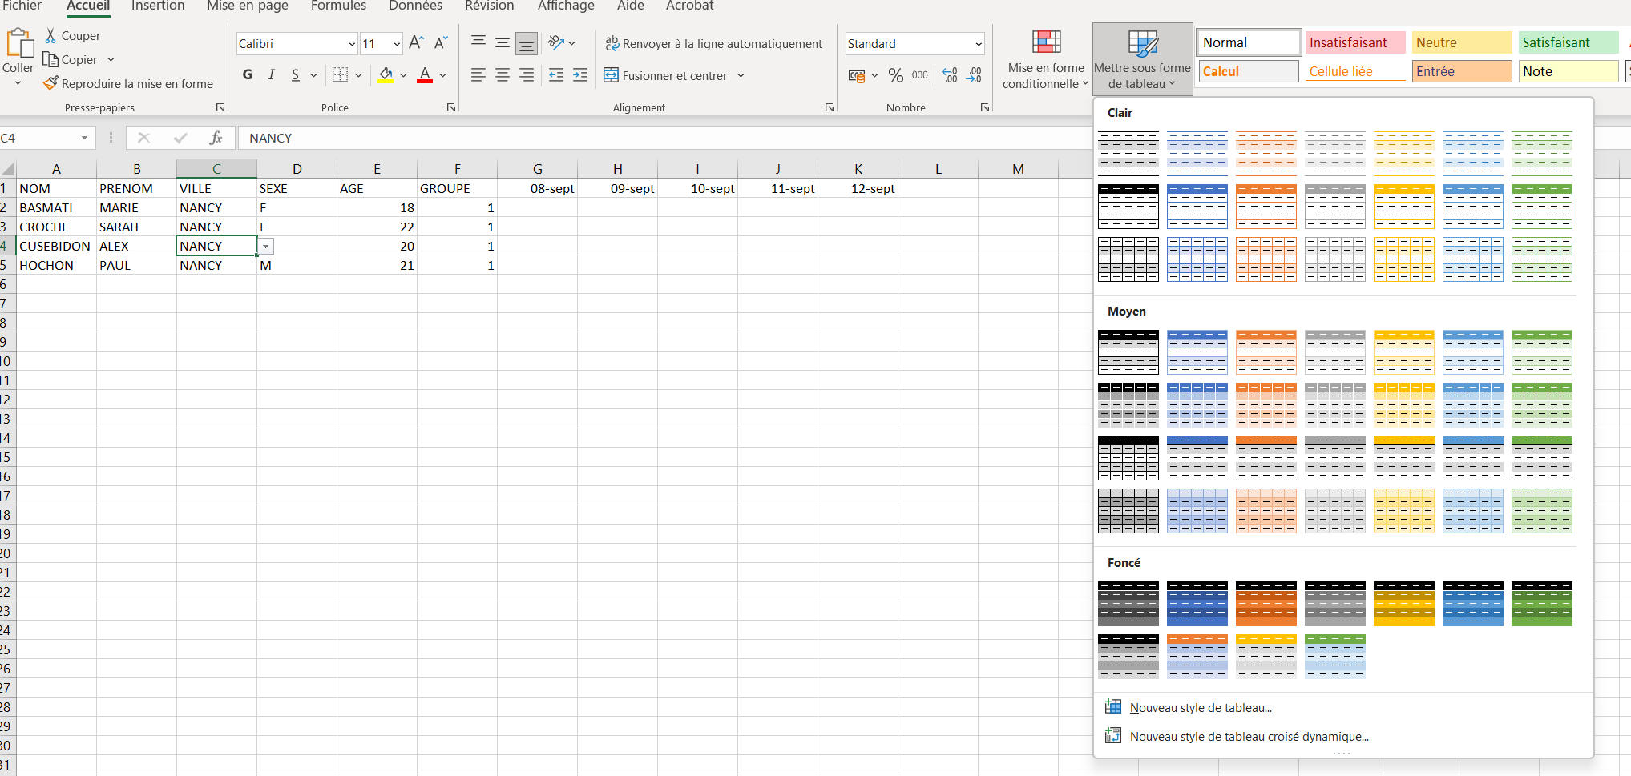
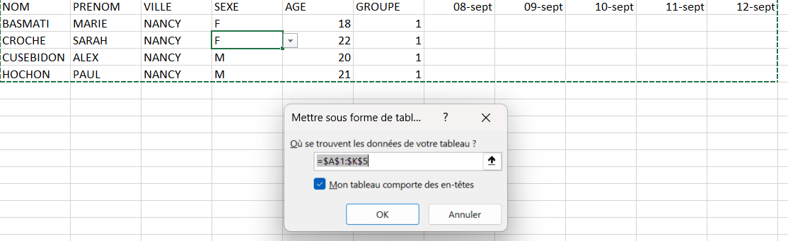
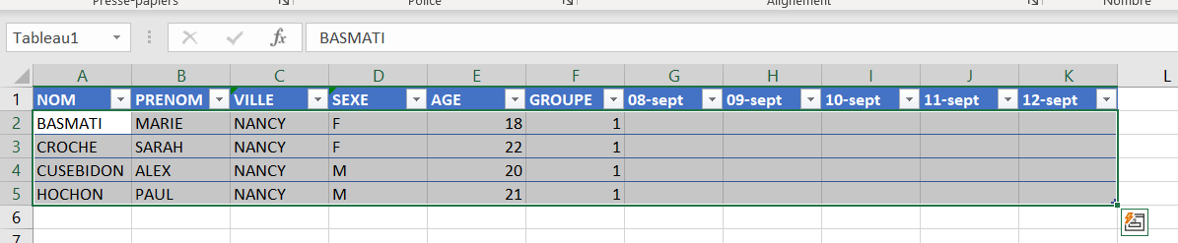
clarifier SES DONNEES
Mise en forme de tableau
  Menu Styles
  Choisir le type
Appliquer des filtres
Créer des segments
Sauvegarder
Sélection automatique de toutes les données
Je recommande…
Nommage du tableau

Slide 15
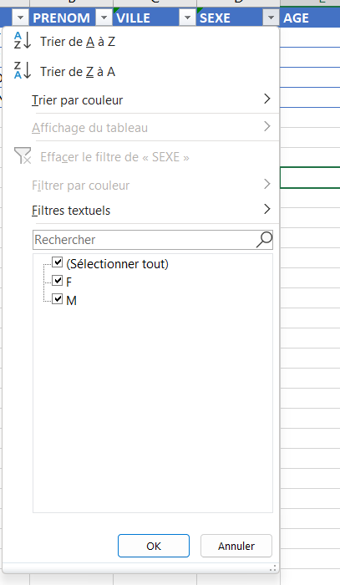
clarifier SES DONNEES
Trier (alphabet – numérique - Couleur)
Mise en forme de tableau
  Menu Styles
  Choisir le type
Appliquer des filtres
Créer des segments
Sauvegarder
Filtrer (par valeur)

Slide 16
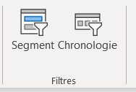
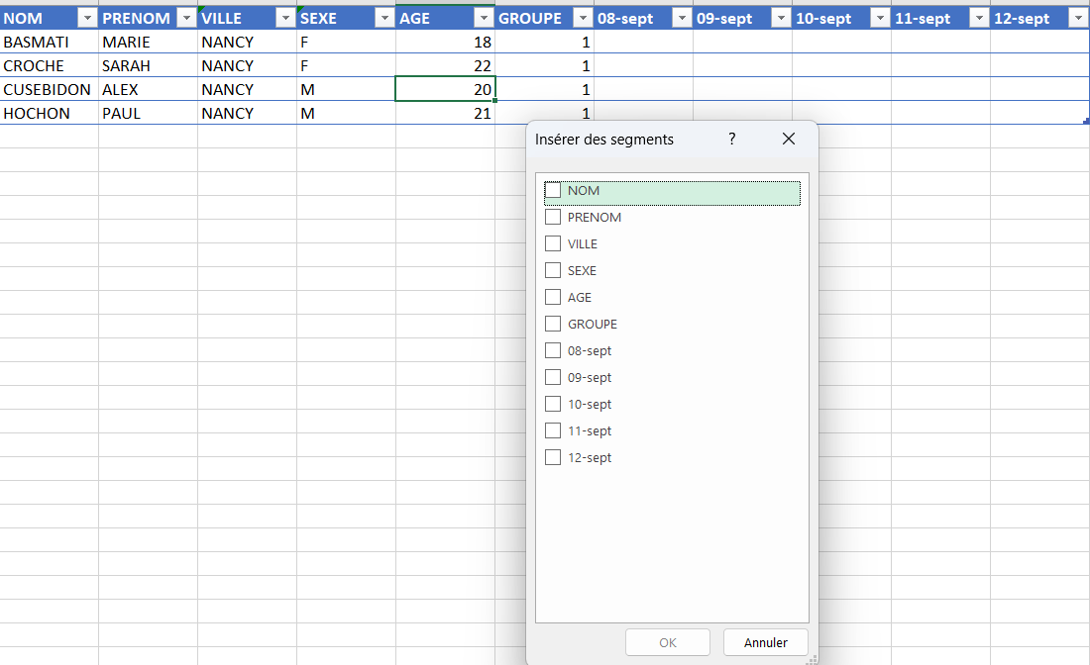
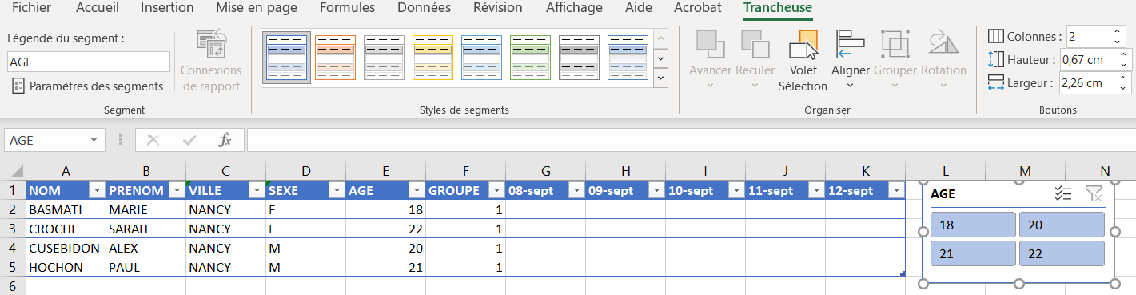
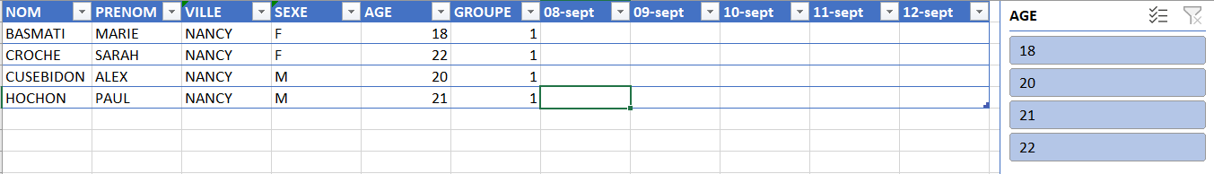
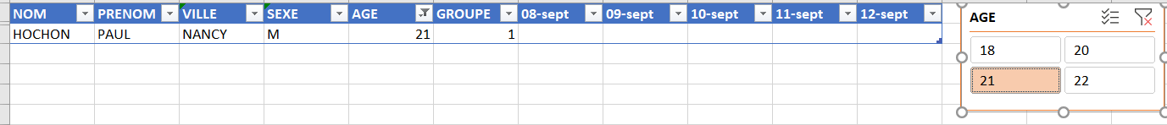
clarifier SES DONNEES
Sélectionner 1 cellule
Mise en forme de tableau
  Menu Styles
  Choisir le type
Appliquer des filtres
Créer des segments
Sauvegarder
Choisir le segment : bouton « filtre »
Jouer sur la mise en forme

Slide 17
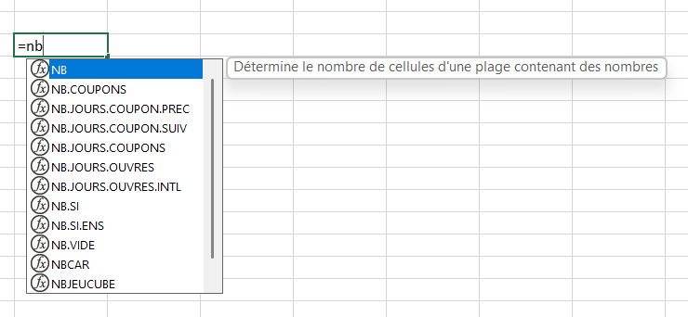
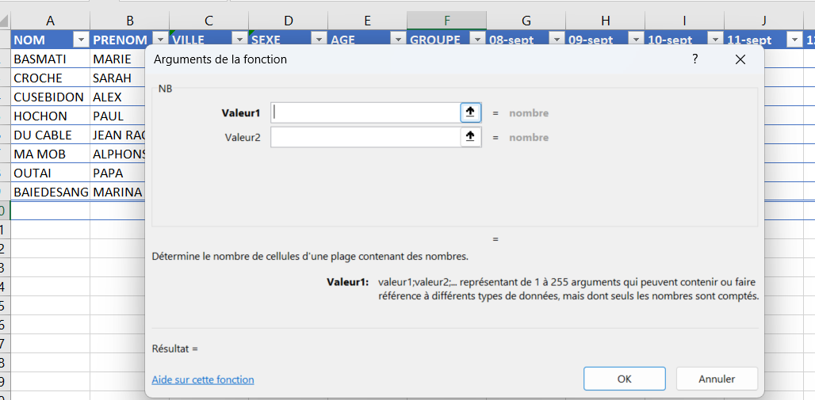
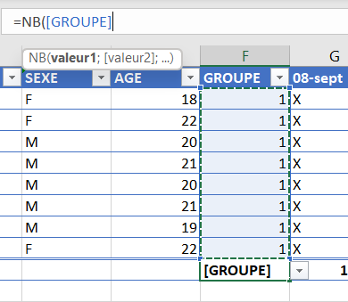
Traiter les données
Nombreuses variantes
Aide à la saisie sur la fonction
Utilisation de fonctions
  Nombre : compter les valeurs
  Nombre si : compter les valeurs qui remplissent une condition
Fonctions et pourcentage
Lier les feuilles
Sauvegarder
Ou saisie directe par glisser
Menu info apparait
Rque : avantage du nommage

Slide 18
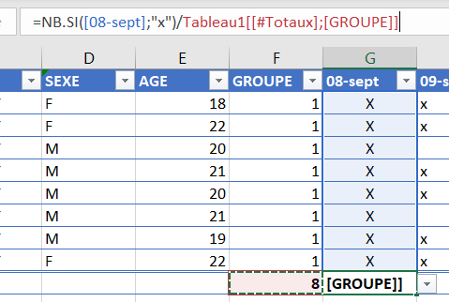
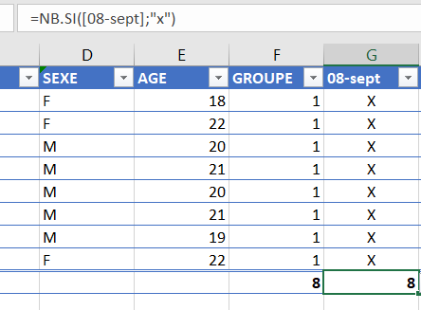
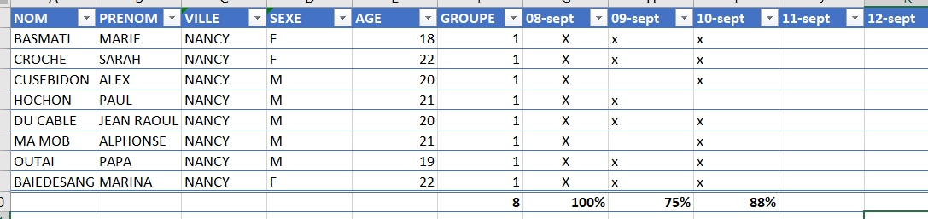
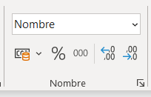
Traiter les données
Plage de valeurs
Utilisation de fonctions
  Nombre : compter les valeurs
  Nombre si : compter les valeurs qui remplissent une condition
Fonctions et pourcentage
Lier les feuilles
Sauvegarder
Conditions à remplir
Pour calculer le ratio présent / prévus
Mettre entre guillemets pour une condition texte
Pour afficher sous forme de pourcentage

Slide 19
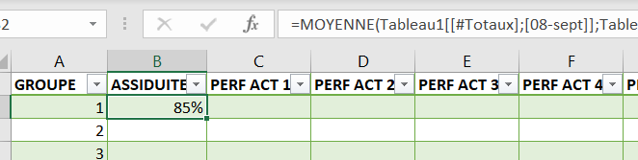
Traiter les données
Possibilité d’aller chercher des valeurs dans une autre feuille
Utilisation de fonctions
  Nombre : compter les valeurs
  Nombre si : compter les valeurs qui remplissent une condition
Fonctions et pourcentage
Lier les feuilles
Sauvegarder

